Slide 1
ВЛИЯНИЕ МЕТЕОРОЛОГИЧЕСКИХ ХАРАКТЕРИСТИК НА ДИНАМИКУ ОБЪЕМНОЙ АКТИВНОСТИ РАДОНА В Г.ГОРНО-АЛТАЙСКЕ (РОССИЯ)
INFLUENCE OF METEOROLOGICAL CHARACTERISTICS ON THE DYNAMICS OF VAR IN GORNO-ALTAISK (RUSSIA)
Шитов А.В., Долгов Д.Б., Барсуков А.А.
Alexander Shitov, Dmitry Dolgov, and Alexander Barsukov
Gorno-Altaisk State University, Gorno-Altaisk, Russia

Slide 2
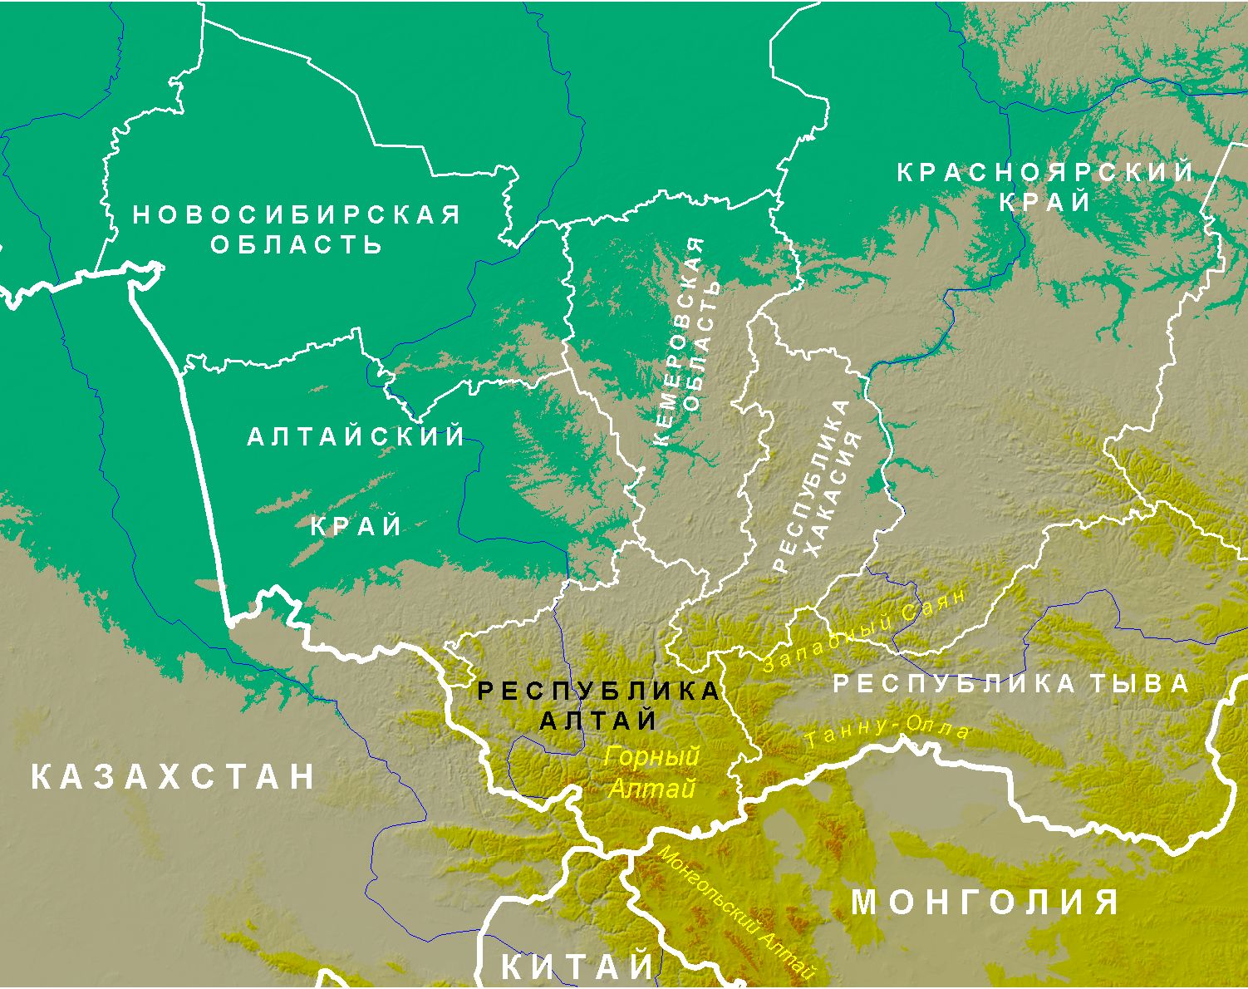
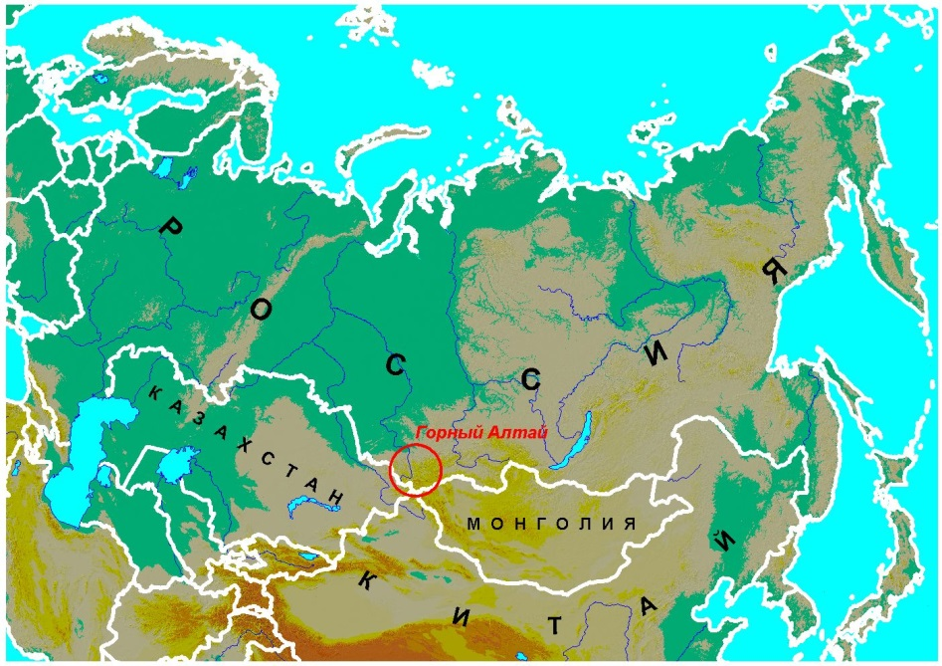
Район исследования

Slide 3
Оборудование equipment
Сейсмическая радоновая станция (СРС-05)
Измеряет объемную активность радона, торон, температуру, давление, влажность.
Частота измерения через 22 мин.
Seismic radon station (SRS-05) Measures volumetric activity of radon, thoron, temperature, pressure, humidity. Measurement frequency after 22 min.

Slide 4
In our research, the geological environment is regarded as a space with a high level of stored energy, i.e. as an energy-containing, energy-saturated environment that has many hierarchical structural relationships . At the same time, the geological environment saturated with structural stresses is seen as a thermodynamic system in which, under load and the destruction of structural bonds, there is an intensive fluid degassing of gases from the lithosphere into underground water and the atmosphere, i.e. there may be changes in the characteristics of hydrogeological, geochemical, and atmospheric characteristics of the environment .
В наших исследованиях геологическая среда рассматривается как пространство с высоким уровнем накопленной энергии, т.е. как энергосодержащая, энергонасыщенная среда, имеющая множество иерархических структурных связей. При этом геологическая среда, насыщенная структурными напряжениями является термодинамической системой, в которой при нагрузке и разрушении структурных связей, происходит интенсивная флюидная дегазация газов из литосферы в подземные воды и атмосферу, т.е. возможны изменения характеристик гидрогеологических, геохимических и атмосферных характеристик среды.

Slide 5
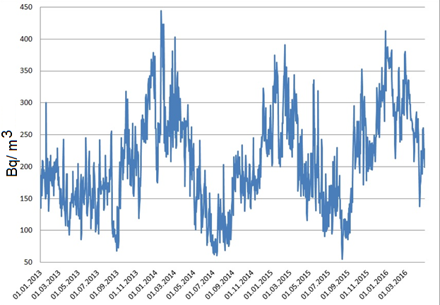
Динамика ОАР в г.Горно-Алтайске за 2013-2016 гг.
Dynamics of VAR in Gorno-Altaisk for 2013-2016

Slide 6
Учитывая, что здесь показаны данные за 3 года можно считать, что данные закономерности являются следствием сезонных характеристик. В данном случае это может быть связано с промерзанием грунта (в климатической зоне Горно-Алтайска она составляет порядка 1,5-2 м). Промерзший грунт препятствует свободной миграции радона, который может накапливаться под «крышкой» мерзлых пород. Поэтому находя пути миграции, которыми могут выступать строения и частные дома эманации радона существенно увеличиваются по сравнению с другими сезонами года.
Given that data for 3 years is shown here, we can assume that these patterns are the result of seasonal characteristics. In this case, this may be due to ground freezing (in the climate zone of Gorno-Altaisk, it is about 1.5-2 m). Frozen ground prevents the free migration of radon, which can accumulate under the cover of frozen rocks. Therefore, finding ways of migration, which can be buildings and private homes, the emanations of radon significantly increase in comparison with other seasons of the year.

Slide 7
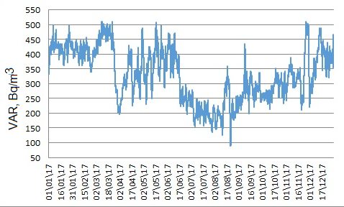
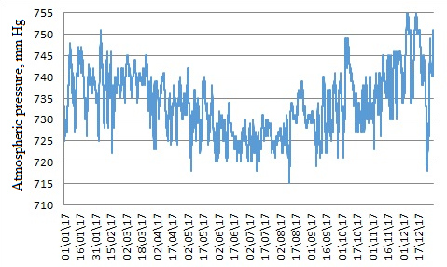
Dynamics of average daily values of radon volume activity in Gorno-Altaisk in 2017 (Bq / m³)
Dynamics of atmospheric pressure in Gorno-Altaisk in 2017 (mmHg)

Slide 8
Коэффициент корреляции динамики ОАР и атмосферного давления R=0,45, (уровень значимости 0,01, R_{крит}=0,14). Учитывая, что влияние атмосферного давления на динамику ОАР может сказаться позже, мы использовали метод скользящей корреляции. Количество отсчетов в сутки – 65, скользящее окно 7,7 суток (500 отсчетов), доверительная корреляция при уровне значимости 0,01 R_{кр}=0,1.
Correlation coefficient of the dynamics of the VAR and atmospheric pressure R=0.45, (significance level 0.01, Rkrit=0.14).
Given that the influence of atmospheric pressure on the dynamics of the VAR may affect later, we used the method of sliding correlation. The number of counts per day is 65, the sliding window is 7.7 days, and the confidence correlation is 0.01 Rcrit=0.1.

Slide 9
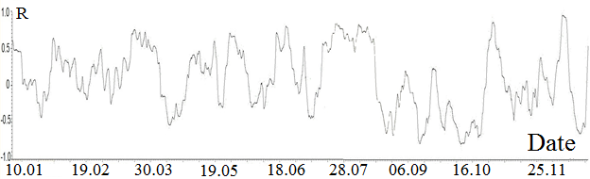
Скользящий коэффициент корреляции рядов ОАР и атмосферного давления в 2017 г.
Sliding coefficient of correlation between the VAR series and atmospheric pressure in 2017

Slide 10
Выводы Сonclusions
Объемная активность радона в помещении частного дома имеет четко выраженные сезонные закономерности, а именно – повышение уровня ОАР в зимние месяцы, начиная с конца сентября и по начало апреля.
Данная закономерность связана с промерзанием грунта и невозможностью миграции радона из недр к поверхности земли и перемещении эманации радона в участки, где грунт не промерзает – места нахождения отапливаемых домов.
Показана общая взаимосвязь атмосферного давления и ОАР в Горно-Алтайске.
При использовании скользящего коэффициента корреляции ОАР и атмосферного давления были выявлены короткие участки резкого повышения значения R этих характеристик, по-видимому, связанные с циклонической активностью региона Алтая.
1. The Volume of radon activity in the premises of a private house has clearly expressed seasonal patterns, namely, an increase in the level of VAR in the winter months, starting from the end of September to the beginning of April.
2. This pattern is associated with the freezing of the ground and the inability to migrate radon from the interior to the surface of the earth and the movement of radon emanation in areas where the ground does not freeze – the location of heated houses.
3. Shows the General relationship of atmospheric pressure and VAR in Gorno-Altaisk.
4. While using the sliding correlation coefficient of the VAR and atmospheric pressure, short sections of a sharp increase in the R value of these characteristics were identified, apparently associated with cyclonic activity in the Altai region.

Slide 11
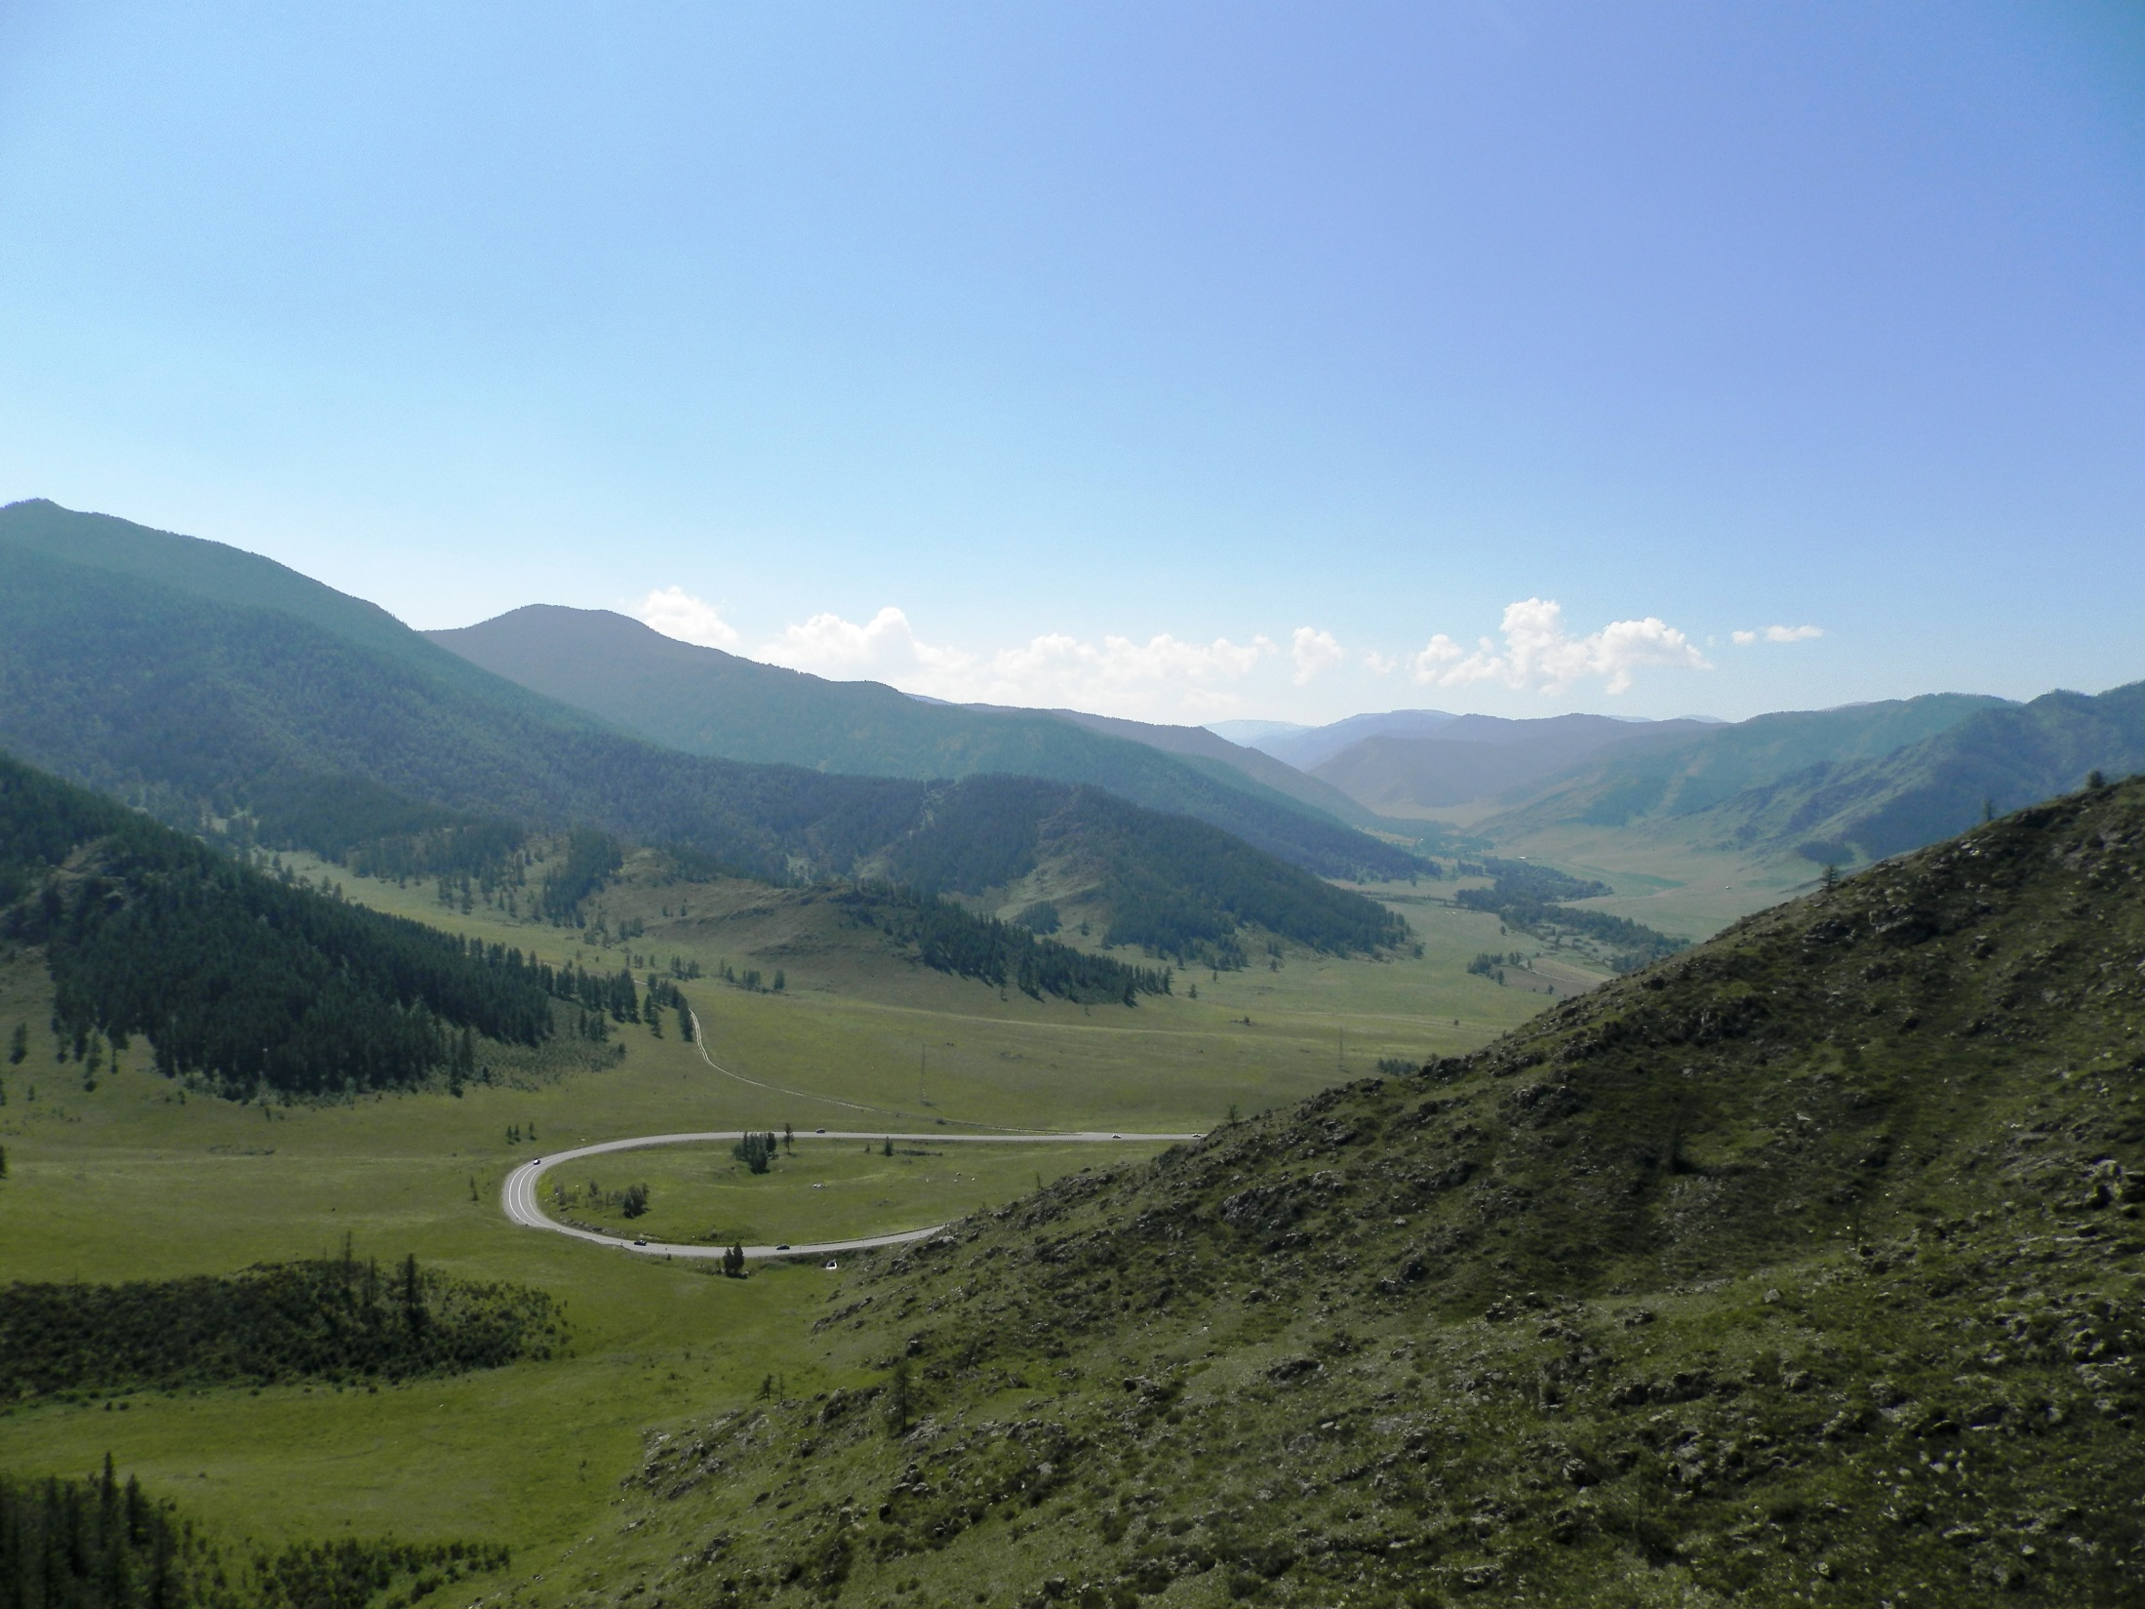
Спасибо за внимание!
Thanks for your attention!

